Slide 1
LA INVESTIGACIÓN EN EL AULA - (II)
UN MODELO PARA LA APLICACIÓN DEL MÉTODO CIENTÍFICO.
(113 diapositivas)
DEDUCCIÓN EXPERIMENTAL DE LAS LEYES DE LAS POLEAS FIJA Y MÓVIL
Julio V. Santos Benito jsb@ua.es Departamento de Física Aplicada Universidad de Alicante

Slide 2
BOLETÍN OFICIAL DEL ESTADO
Sábado 3 de enero de 2015
Real Decreto 1105/2014, de 26 de diciembre, por el que se establece el currículo básico de
La Educación Secundaria Obligatoria y del Bachillerato.

Slide 3
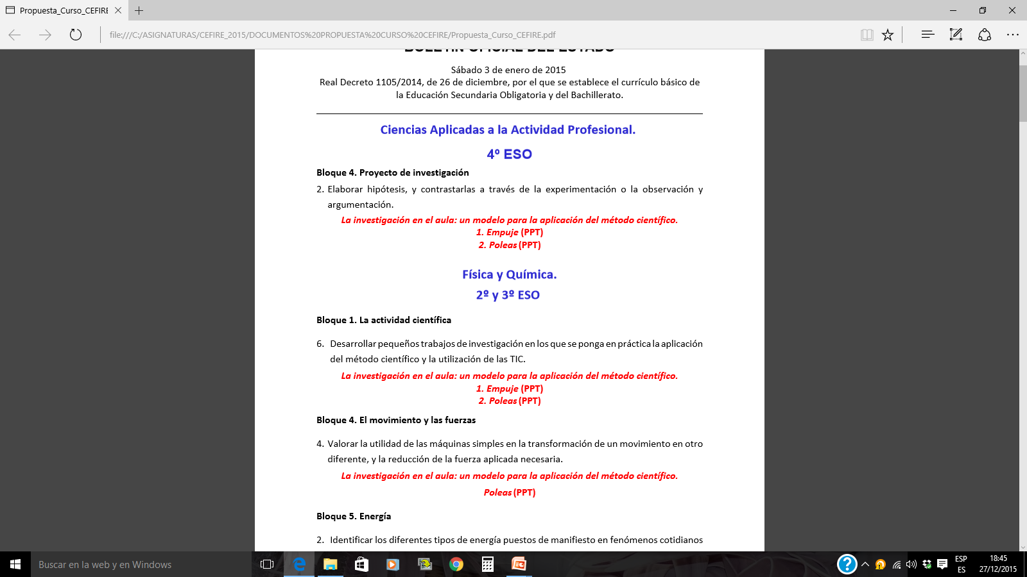
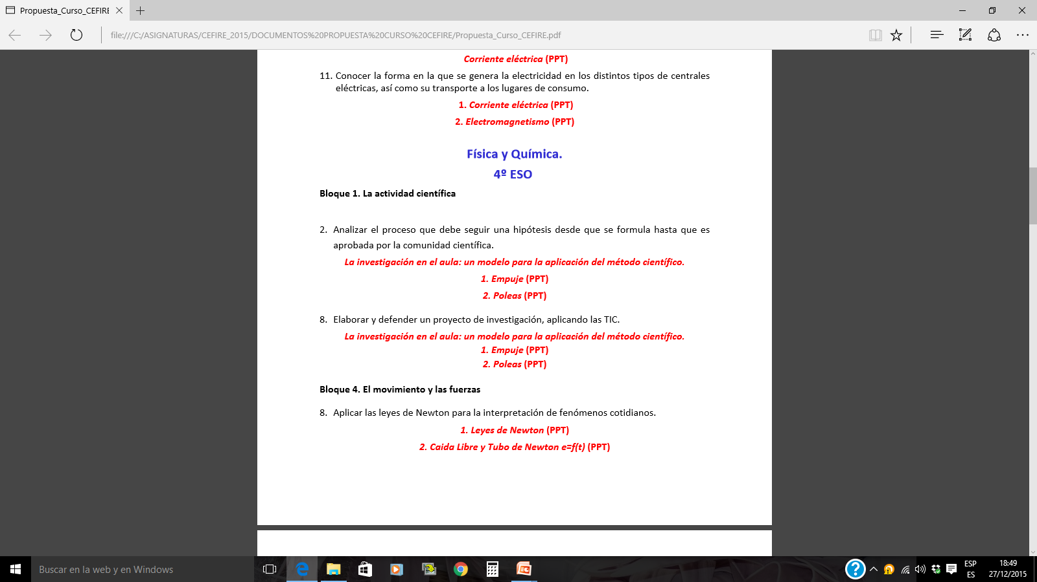

Slide 4
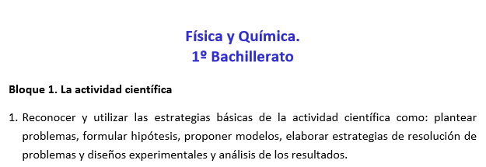
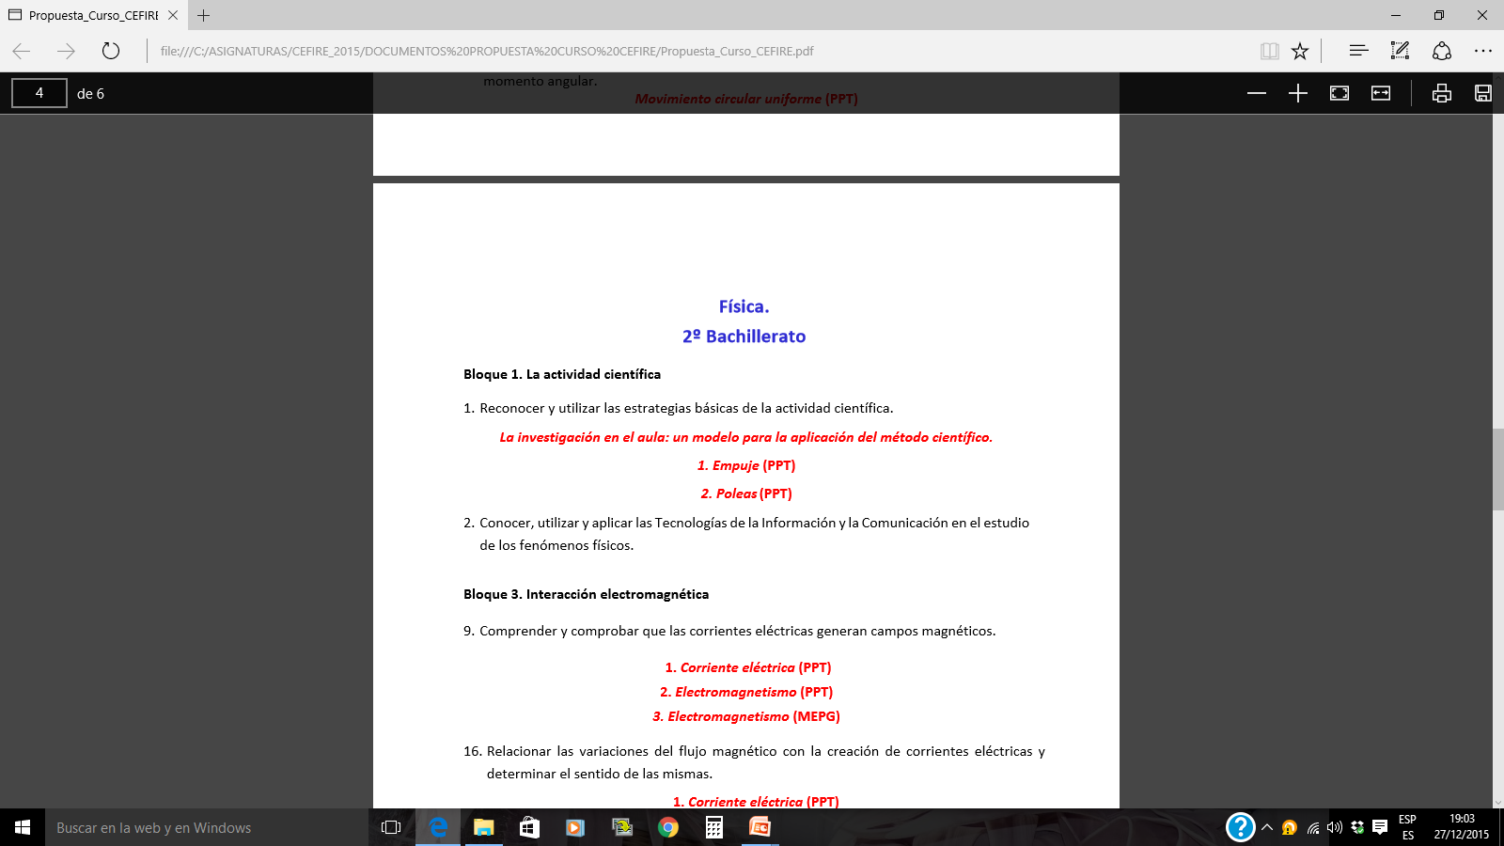

Slide 5
ETAPAS DEL MÉTODO
Reproducción del fenómeno físico en el laboratorio
Formulación de hipótesis
Diseños para la verificación de las hipótesis
Análisis de los resultados
Enunciado y verificación de la ley propuesta
Comunicación

Slide 6
Una consideración previa.
Los dinamómetros utilizados en esta presentación están graduados en “gramos”. No obstante, puesto que lo que hacen es medir fuerzas, debe entenderse que se trata de “gramos-fuerza” o “pondios”.
Aunque esta unidad no pertenece al S.I. ni al C.G.S. es muy práctica en las medidas experimentales porque 1 pondio es el peso de un cuerpo de 1 gramo de masa.

Slide 7
POLEA FIJA

Slide 8
F_{R}
F_{P}

Slide 9
HIPÓTESIS FORMULADAS POR LOS ALUMNOS.
LA FUERZA DE POTENCIA APLICADA PODRÍA DEPENDER DE:
* La altura a la que se encuentre el cuerpo.
* La longitud de la cuerda.
* El radio de la polea.
* El peso de la polea.
* El peso del cuerpo.

Slide 10
ESTUDIO DE LA VARIACIÓN DE LA FUERZA APLICADA CON:
1
LA ALTURA A LA QUE SE ENCUENTRA EL CUERPO.

Slide 11
DISEÑO
Con un dinamómetro se medirá la fuerza necesaria para conseguir el equilibrio cuando un mismo cuerpo esté colocado en la polea a distintas alturas respecto de ella.

Slide 12
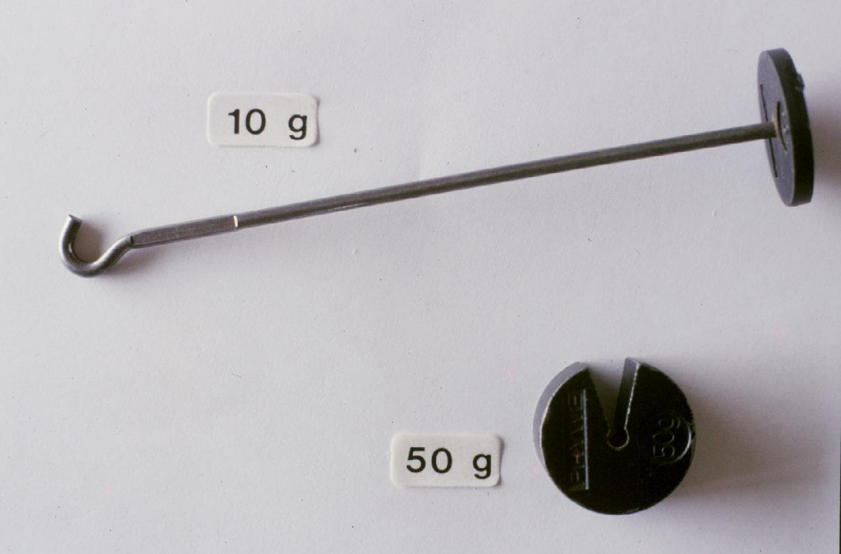
SOPORTE Y PESAS UTILIZADAS EN ESTE TRABAJO

Slide 13
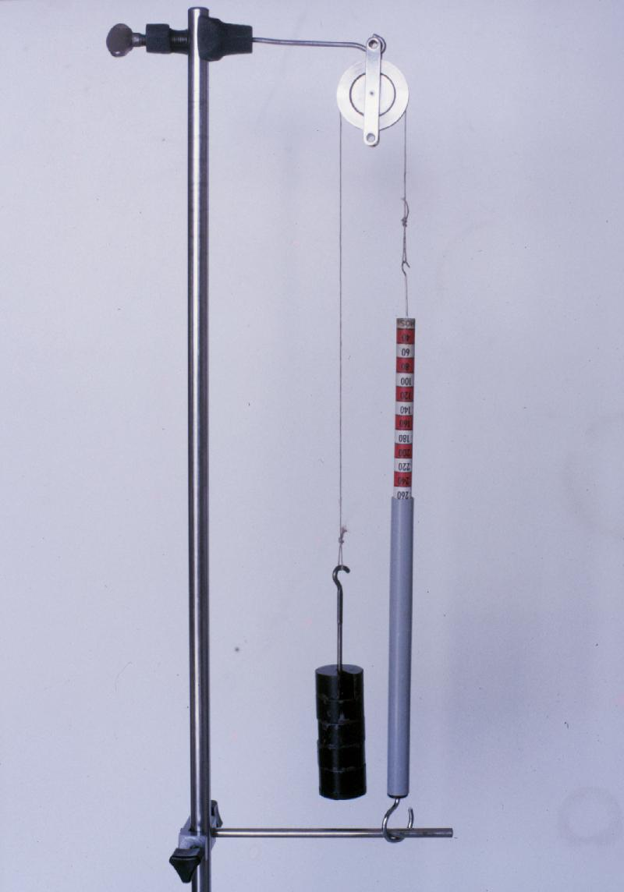
260
220
30 cm
240
260
260 p

Slide 14
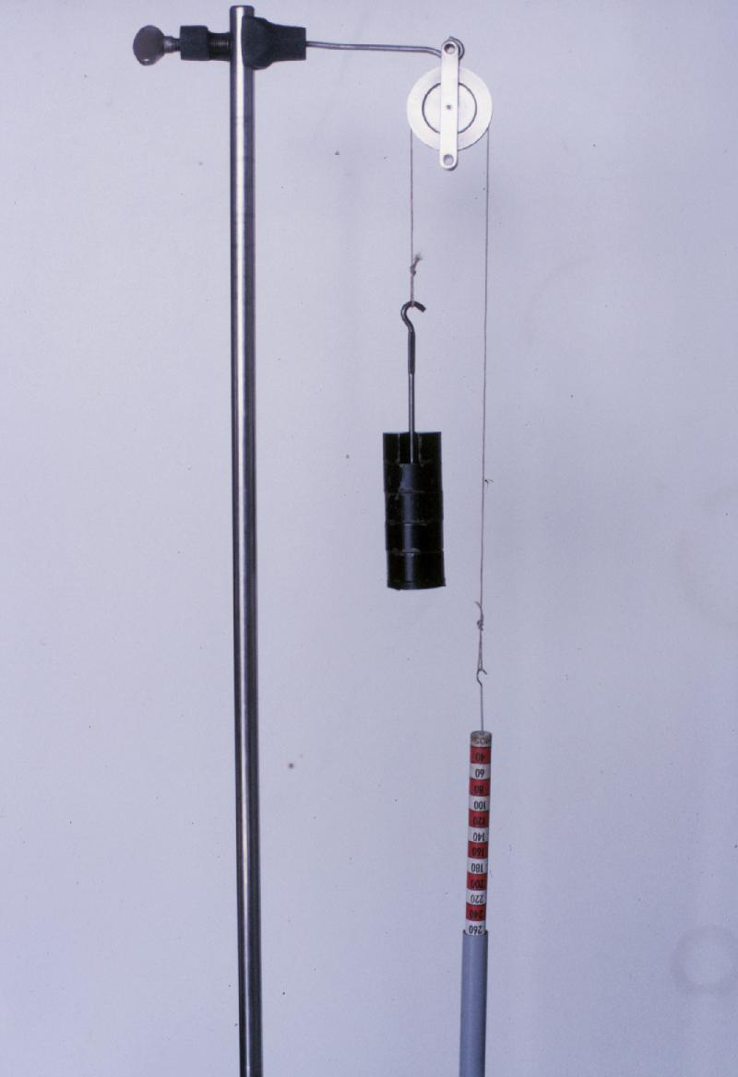
10 cm
260 p
260
220
240
260

Slide 15
RESULTADOS
Posición del cuerpo respecto de la polea (cm) | Fuerza aplicada (pondios)
10 | 260
30 | 260

Slide 16
CONCLUSIÓN:
LA FUERZA APLICADA PARA CONSEGUIR EL EQUILIBRIO NO DEPENDE DE LA ALTURA A LA QUE SE ENCUENTRE EL CUERPO.

Slide 17
ESTUDIO DE LA VARIACIÓN DE LA FUERZA APLICADA CON:
2
LA LONGITUD DE LA CUERDA

Slide 18
DISEÑO
Utilizando un mismo cuerpo y una misma polea se medirá la fuerza necesaria para conseguir el equilibrio empleando cuerdas de distinta longitud.

Slide 19
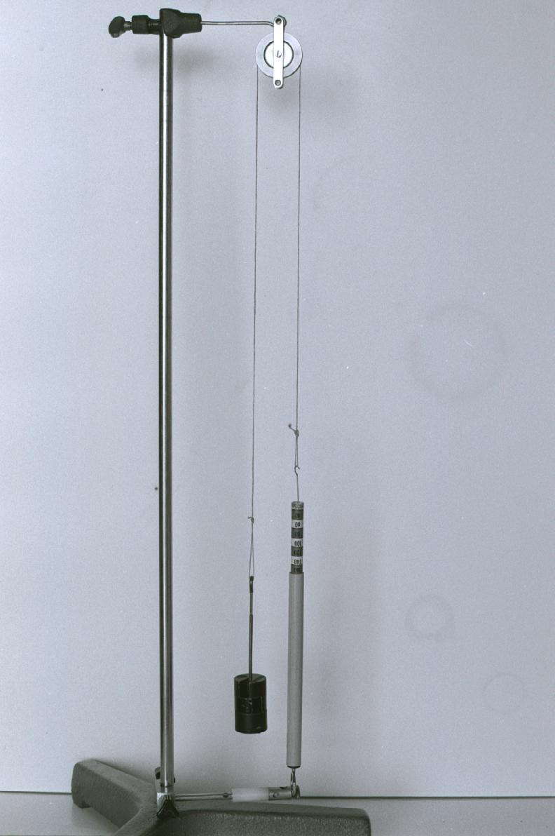
80 cm
160
120
140
160
160 p

Slide 20
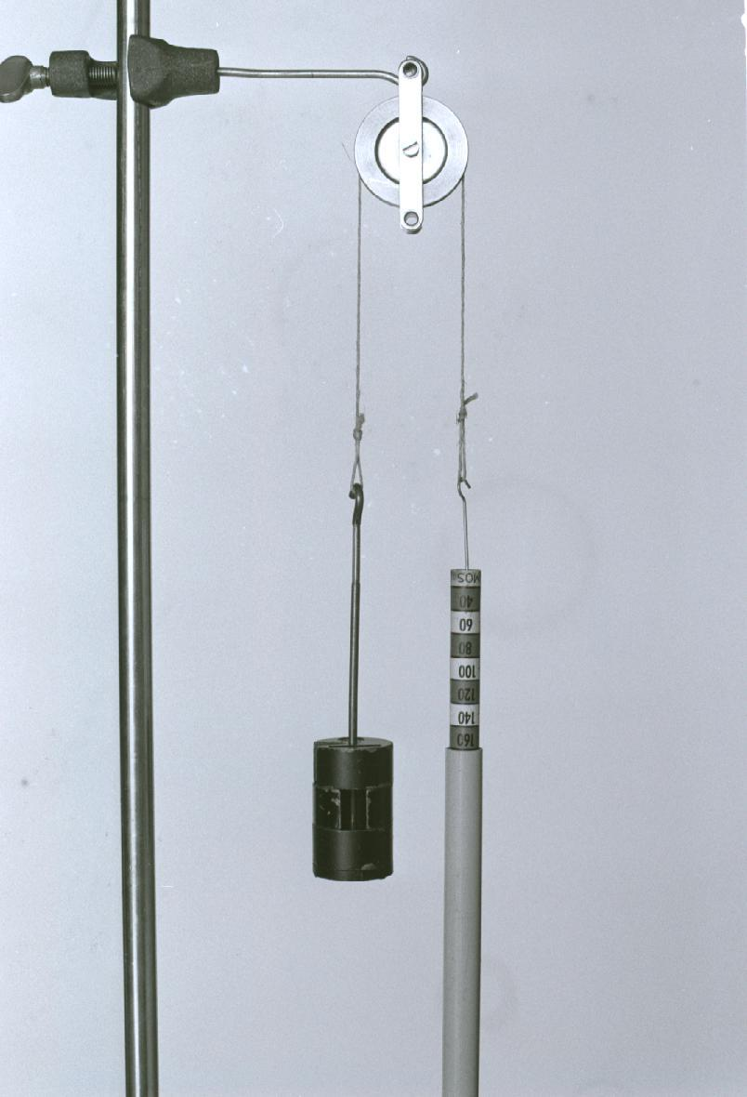
25 cm
160
120
140
160
160 p

Slide 21
RESULTADOS
Longitud de la cuerda (cm) | Fuerza aplicada (pondios)
25 | 160
80 | 160

Slide 22
CONCLUSIÓN:
LA FUERZA APLICADA PARA CONSEGUIR EL EQUILIBRIO NO DEPENDE DE LA LONGITUD DE LA CUERDA.

Slide 23
ESTUDIO DE LA VARIACIÓN DE LA FUERZA APLICADA CON:
3
EL RADIO DE LA POLEA

Slide 24
DISEÑO
Utilizando un mismo cuerpo se medirá la fuerza necesaria para conseguir el equilibrio empleando poleas de distinto radio, manteniendo constante el peso de las poleas.

Slide 25
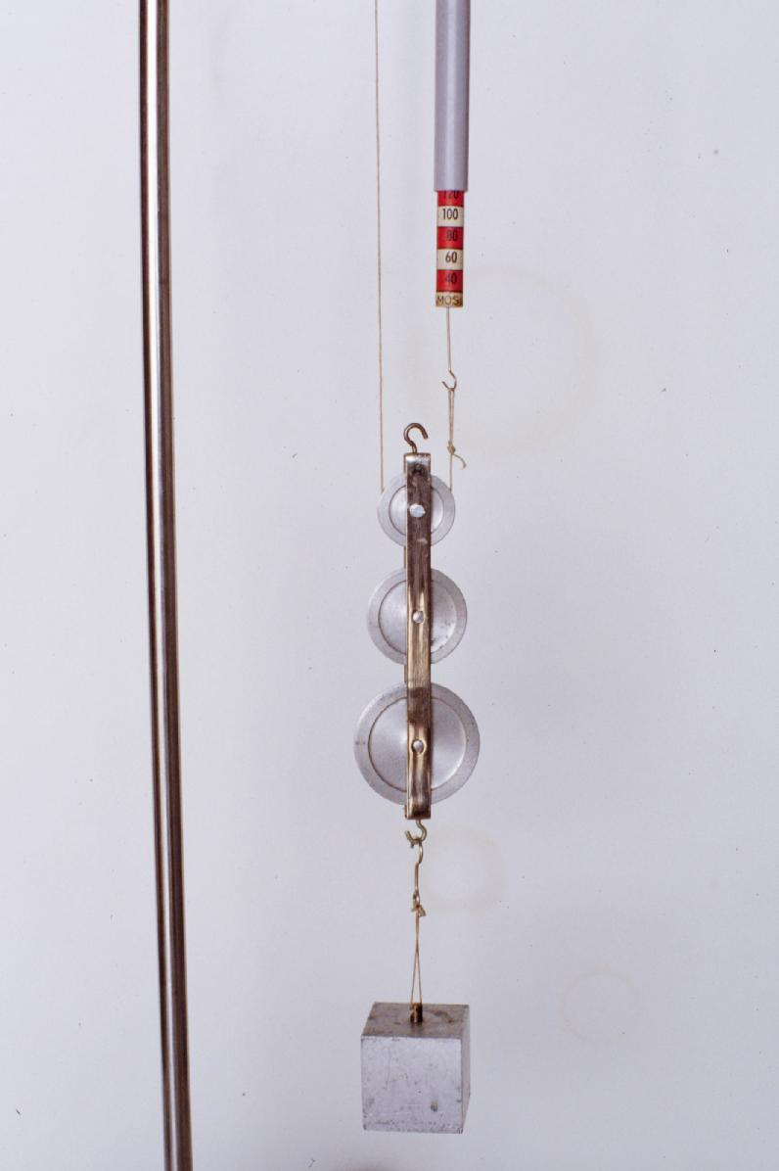
r = 2 cm
r = 2,5 cm
r = 3 cm

Slide 26
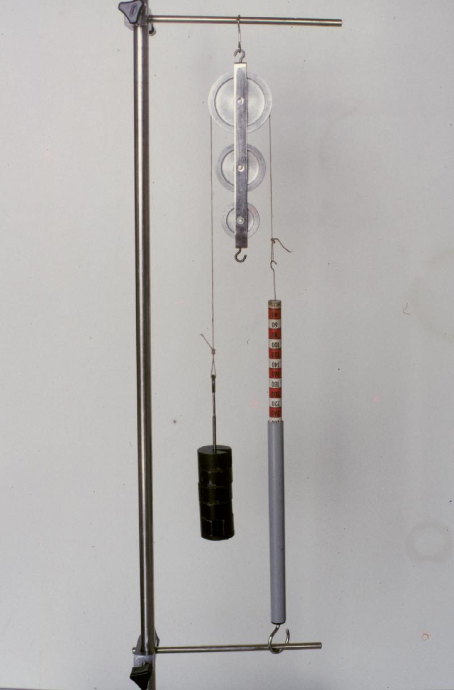
r = 3 cm
220
250
240

Slide 27
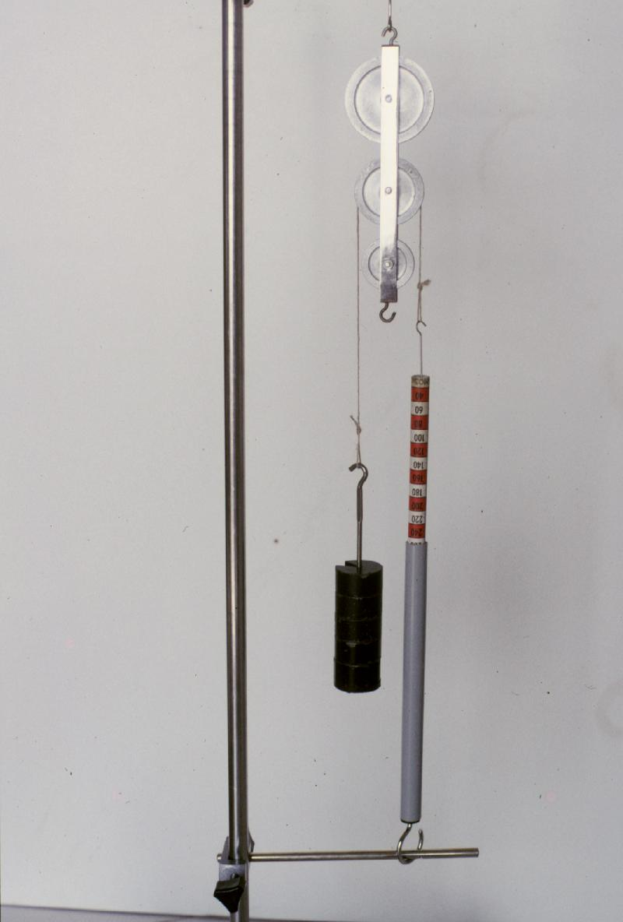
r = 2,5 cm
220
250
240

Slide 28
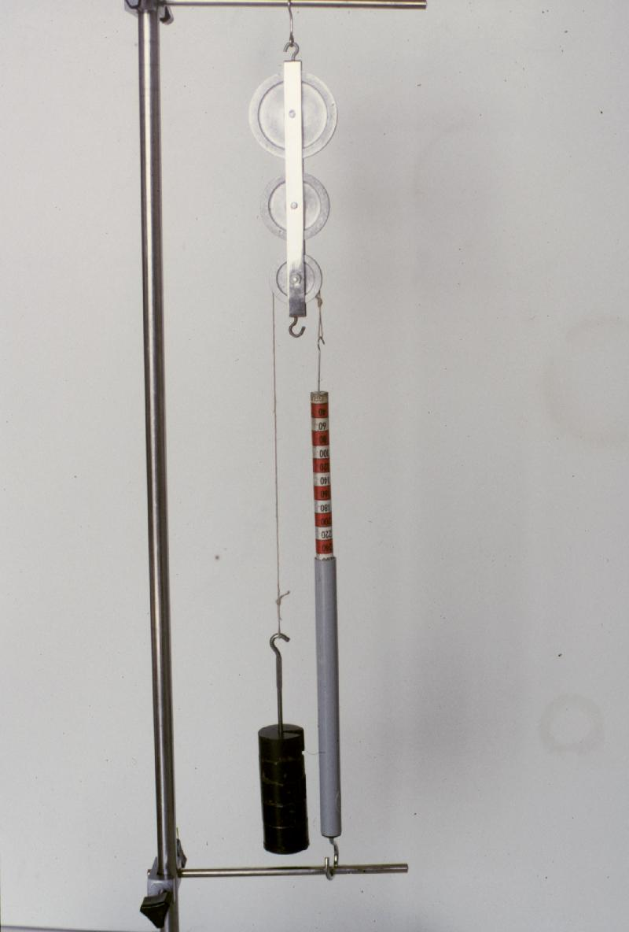
r = 2 cm
220
250
240

Slide 29
RESULTADOS
Radio de la polea (cm) | Fuerza aplicada (pondios)
3.0 | 250
2.5 | 250
2.0 | 250

Slide 30
CONCLUSIÓN
LA FUERZA APLICADA PARA CONSEGUIR EL EQUILIBRIO NO DEPENDE DEL RADIO DE LA POLEA.

Slide 31
ESTUDIO DE LA VARIACIÓN DE LA FUERZA APLICADA CON:
4
EL PESO DE LA POLEA

Slide 32
DISEÑO
Utilizando un mismo cuerpo se medirá la fuerza necesaria para conseguir el equilibrio empleando poleas de distinto peso.

Slide 33
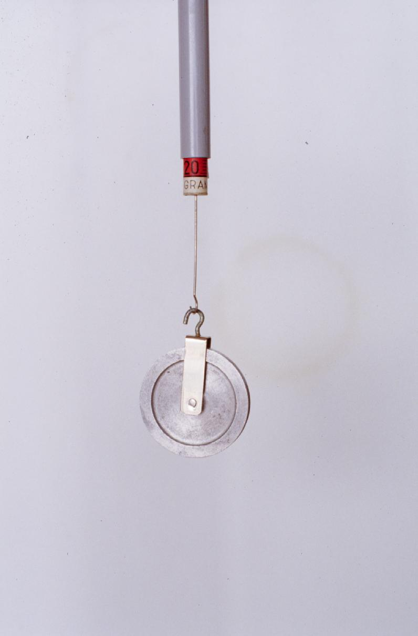
20

Slide 34
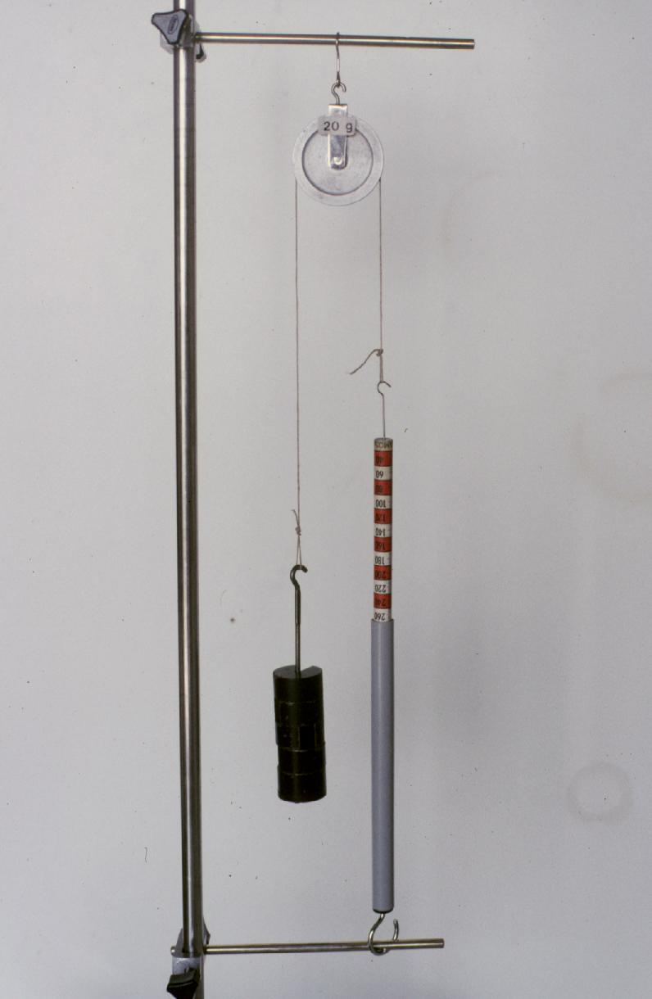
260
220
240
260

Slide 35
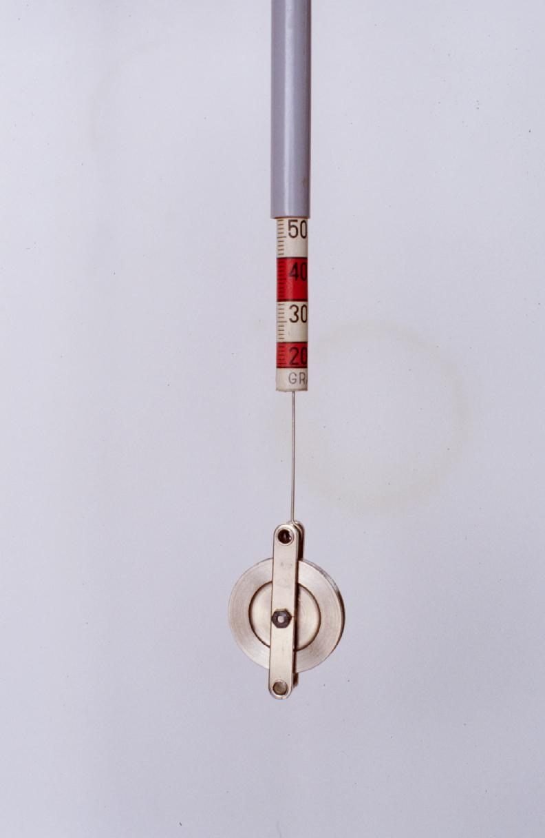
50

Slide 36
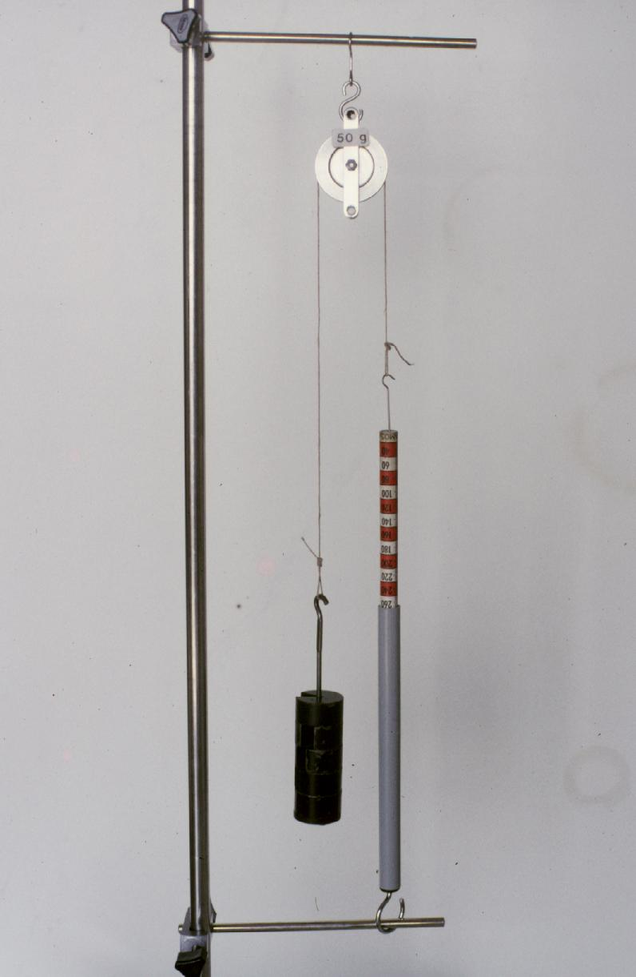
260
220
240
260

Slide 37
RESULTADOS
Peso de la polea (pondios) | Fuerza aplicada (pondios)
20 | 260
50 | 260

Slide 38
CONCLUSIÓN:
LA FUERZA APLICADA PARA CONSEGUIR EL EQUILIBRIO NO DEPENDE DEL PESO DE LA POLEA.

Slide 39
ESTUDIO DE LA VARIACIÓN DE LA FUERZA APLICADA CON:
5
EL PESO DEL CUERPO

Slide 40
DISEÑO
Utilizando una misma polea se medirá la fuerza necesaria para conseguir el equilibrio empleando cuerpos de distinto peso.

Slide 41
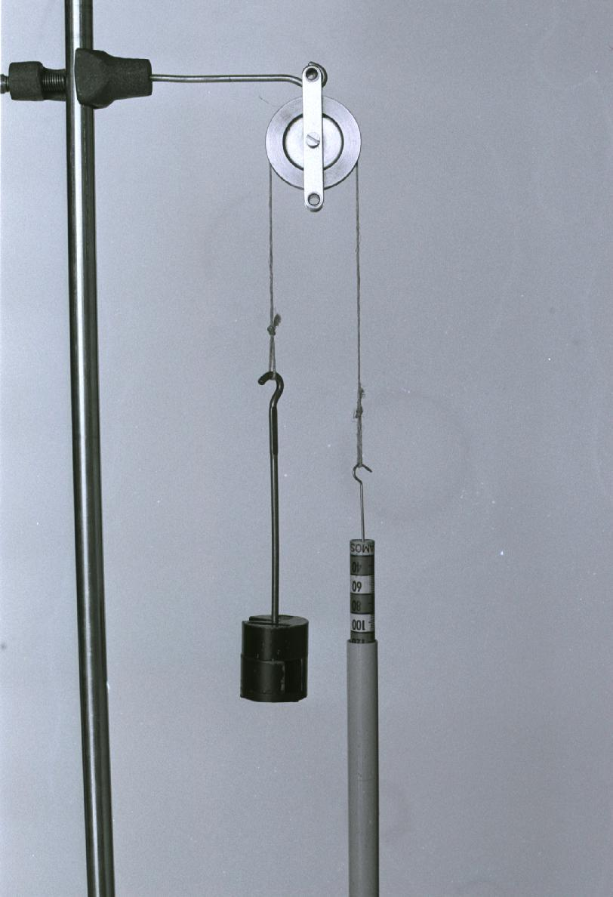
80
110
100
110 p

Slide 42
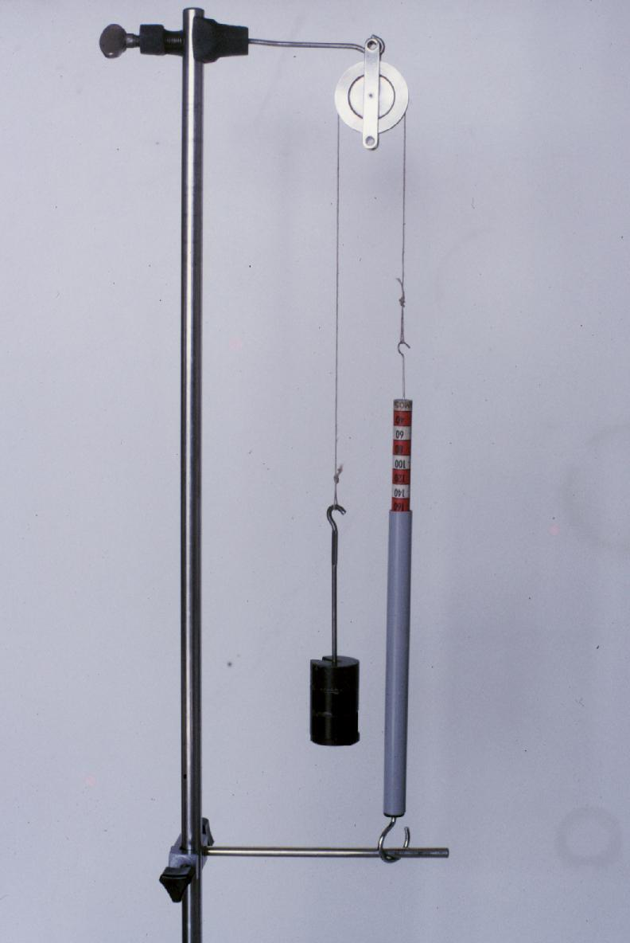
120
140
160
160 p

Slide 43
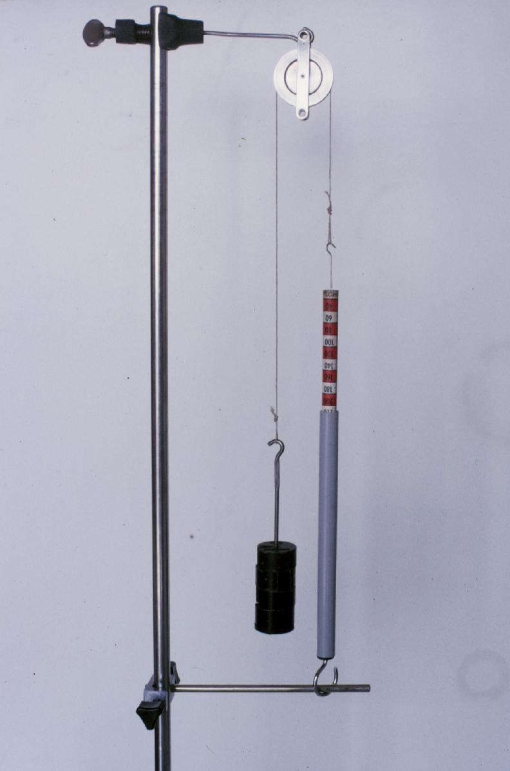
180
210
200
210 p

Slide 44
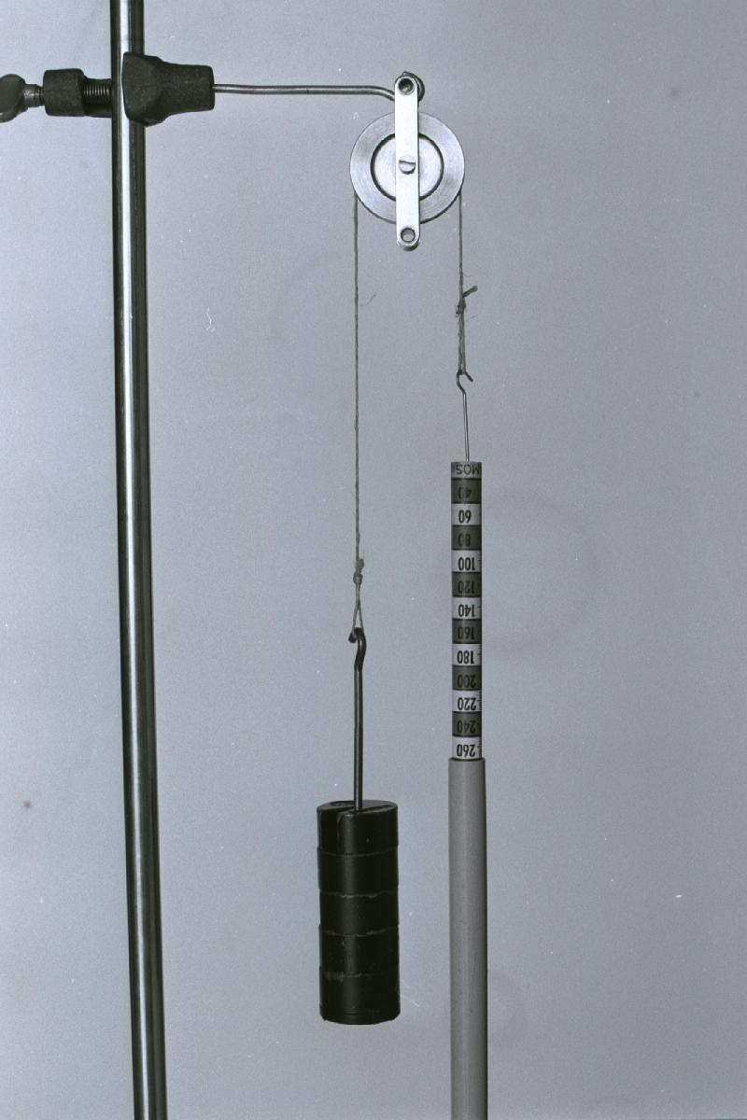
260
220
240
260
260 p

Slide 45
RESULTADOS
Peso del cuerpo (pondios) | Fuerza aplicada (pondios)
110 | 110
160 | 160
210 | 210
260 | 260

Slide 46
CONCLUSIÓN
LA FUERZA APLICADA PARA CONSEGUIR EL EQUILIBRIO ES IGUAL AL PESO DEL CUERPO.

Slide 47
LEY QUE SE PROPONE PARA LA POLEA FIJA
F_{P} = F_{R}
F_{P} = Fuerza de potencia aplicada
F_{R} = Fuerza de resistencia (Peso del cuerpo)

Slide 48
POLEA MÓVIL

Slide 49
F_{P}
F_{R}

Slide 50
F_{R}
F_{P}

Slide 51
HIPÓTESIS FORMULADAS POR LOS ALUMNOS.
LA FUERZA DE POTENCIA APLICADA PODRÍA DEPENDER DE:
* La altura a la que se encuentre el cuerpo.
* El peso del cuerpo.
* La longitud de la cuerda.
* El radio de la polea.
* El peso de la polea.

Slide 52
ESTUDIO DE LA VARIACIÓN DE LA FUERZA APLICADA CON:
1
LA ALTURA A LA QUE SE ENCUENTRA EL CUERPO

Slide 53
DISEÑO
Se medirá la fuerza necesaria para conseguir el equilibrio del conjunto polea-cuerpo, en distintas posiciones.

Slide 55
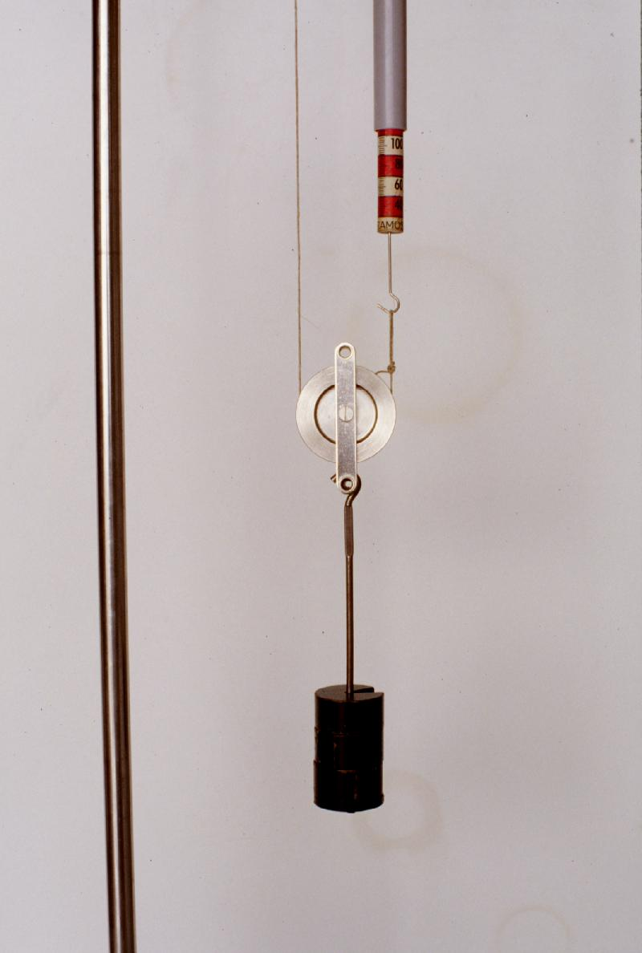
80
105
100
A

Slide 56
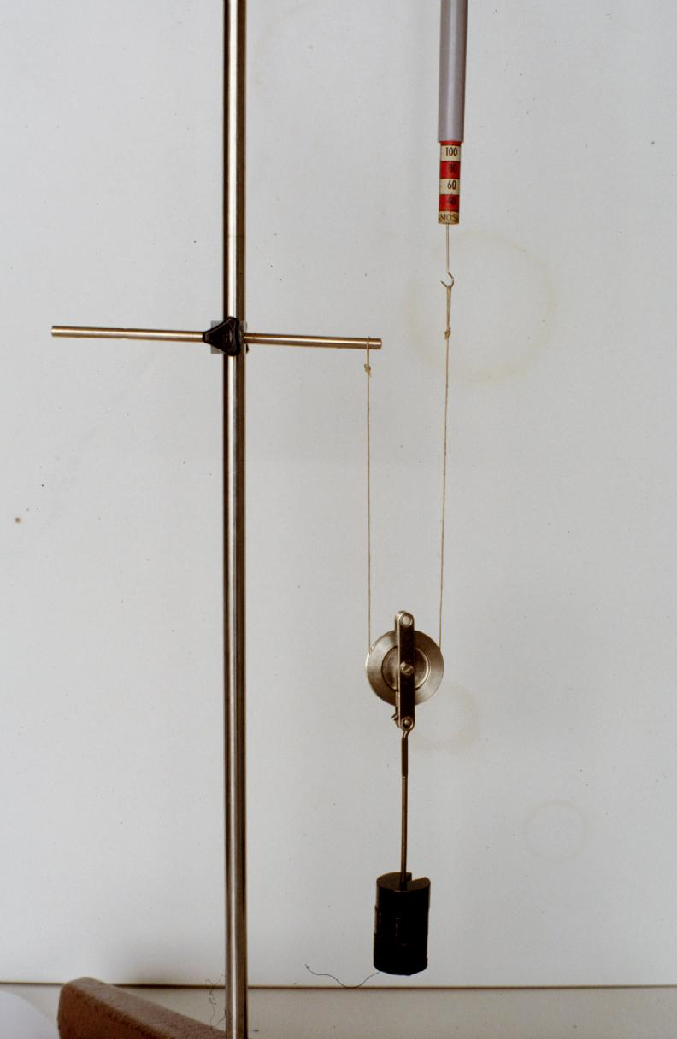
80
105
100
B

Slide 57
RESULTADOS
Posición del conjunto polea-cuerpo. | Fuerza aplicada (pondios)
A | 105
B | 105

Slide 58
CONCLUSIÓN:
LA FUERZA APLICADA PARA CONSEGUIR EL EQUILIBRIO NO DEPENDE DE LA ALTURA A LA QUE SE ENCUENTRE EL CONJUNTO POLEA-CUERPO.

Slide 59
ESTUDIO DE LA VARIACIÓN DE LA FUERZA APLICADA CON:
2
LA LONGITUD DE LA CUERDA

Slide 60
DISEÑO
Utilizando un mismo cuerpo y una misma polea se medirá la fuerza necesaria para conseguir el equilibrio empleando cuerdas de distinta longitud.

Slide 61
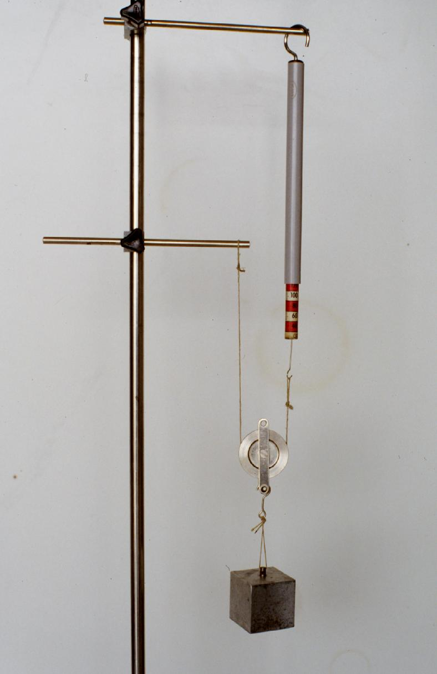
80
116
100
25 cm

Slide 62
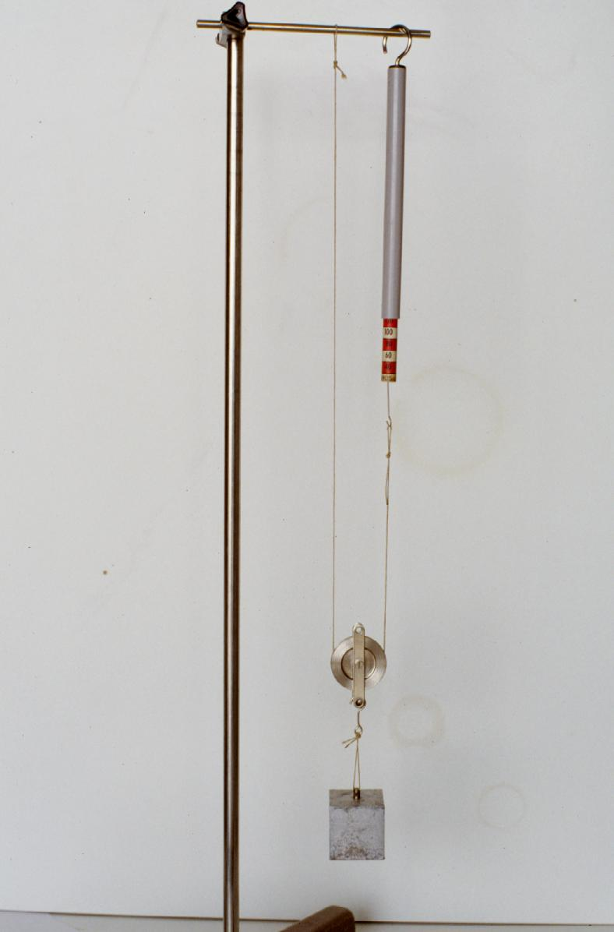
80
116
100
80 cm

Slide 63
RESULTADOS
Longitud de la cuerda (cm) | Fuerza aplicada (pondios)
25 | 116
80 | 116

Slide 64
CONCLUSIÓN:
LA FUERZA APLICADA PARA CONSEGUIR EL EQUILIBRIO NO DEPENDE DE LA LONGITUD DE LA CUERDA.

Slide 65
ESTUDIO DE LA VARIACIÓN DE LA FUERZA DE POTENCIA CON:
3
EL RADIO DE LA POLEA

Slide 66
DISEÑO
Utilizando un mismo cuerpo se medirá la fuerza necesaria para conseguir el equilibrio empleando poleas de distinto radio manteniendo constante el peso de la polea.

Slide 67
r = 2 cm
r = 2,5 cm
r = 3 cm

Slide 68
80
116
100

Slide 69
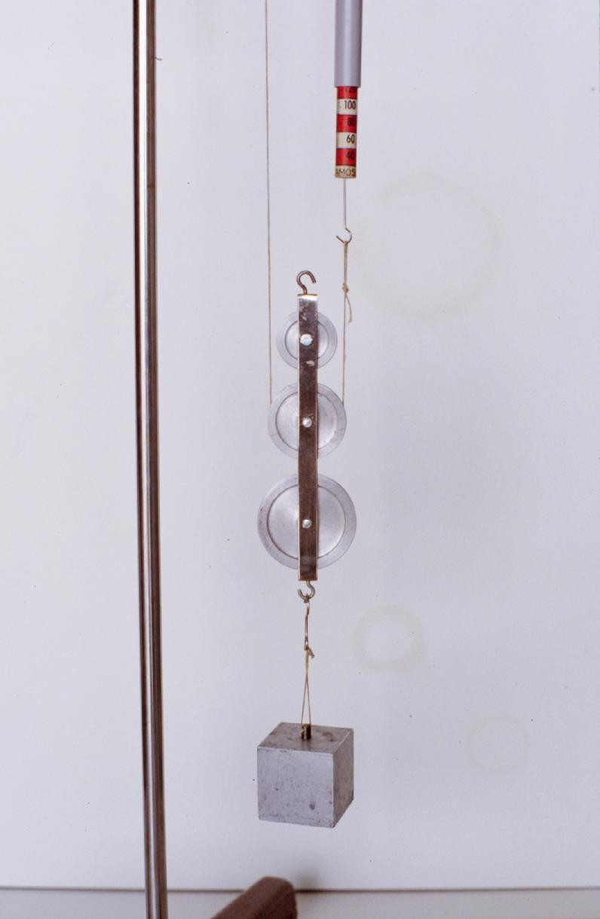
80
116
100

Slide 70
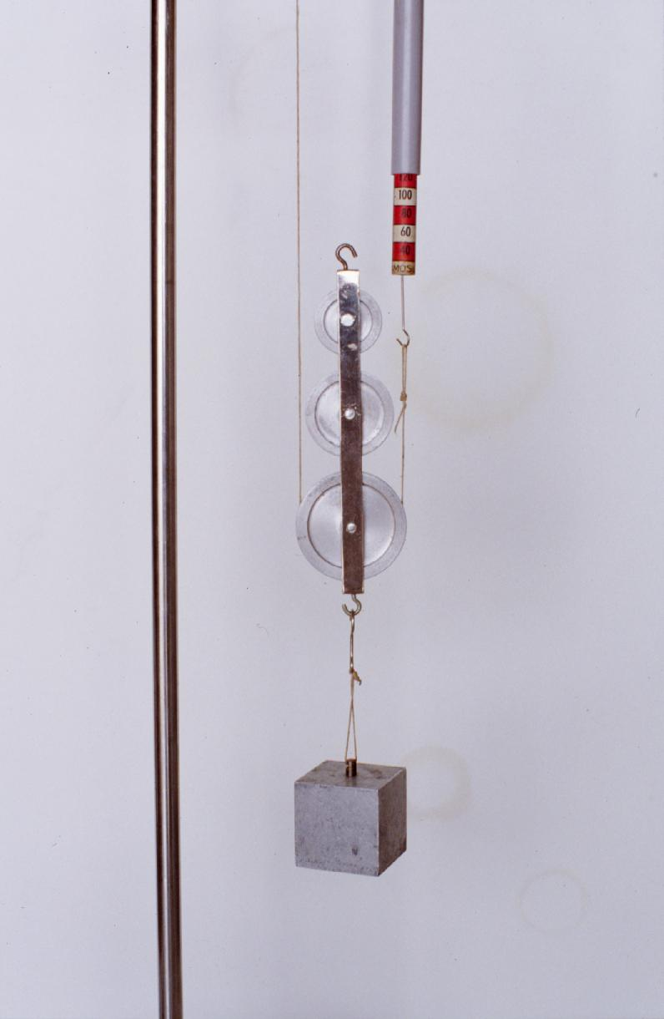
80
116
100

Slide 71
RESULTADOS
Radio de la polea (cm) | Fuerza aplicada (pondios)
2,0 | 116
2,5 | 116
3,0 | 116

Slide 72
CONCLUSIÓN:
LA FUERZA APLICADA PARA CONSEGUIR EL EQUILIBRIO NO DEPENDE DEL RADIO DE LA POLEA.

Slide 73
ESTUDIO DE LA VARIACIÓN DE LA FUERZA DE POTENCIA CON:
4
EL PESO DE LA POLEA

Slide 74
DISEÑO
Utilizando un mismo cuerpo se medirá la fuerza necesaria para conseguir el equilibrio empleando poleas de distinto peso.

Slide 75
20

Slide 76
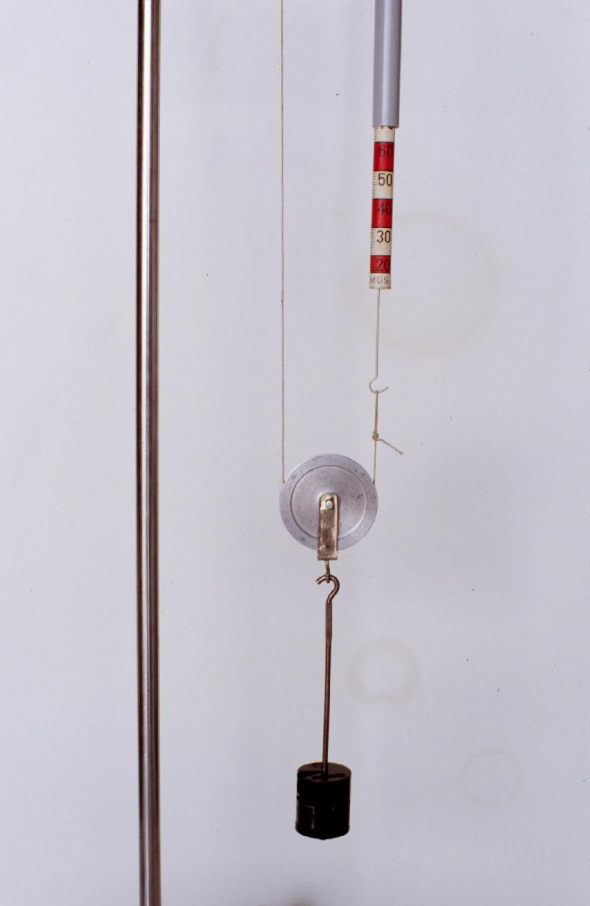
65
60
50
20 p
110 p

Slide 77
50
50
40
30

Slide 78
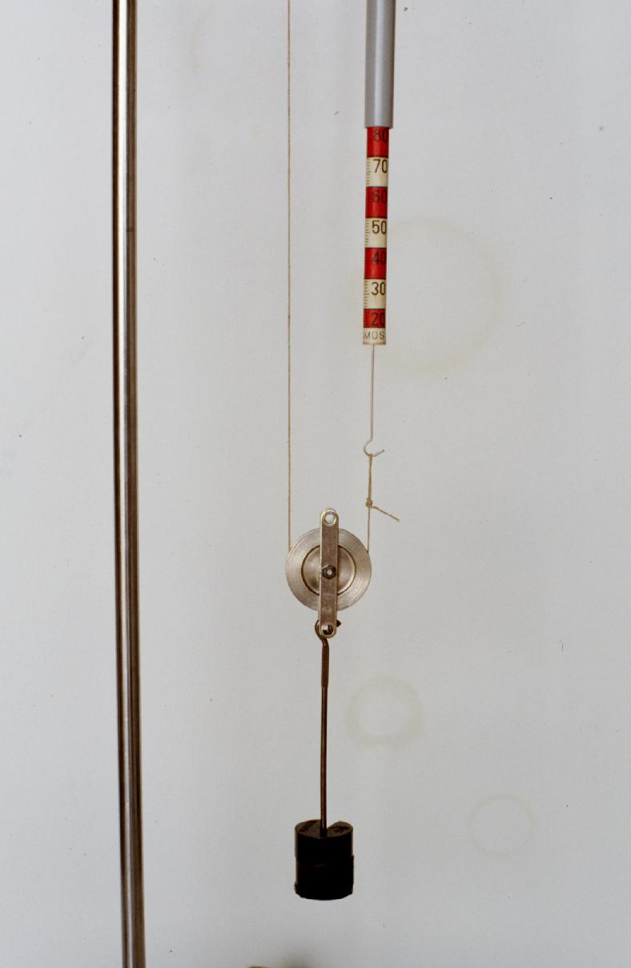
80
80
70
60
50 p
110 p

Slide 79
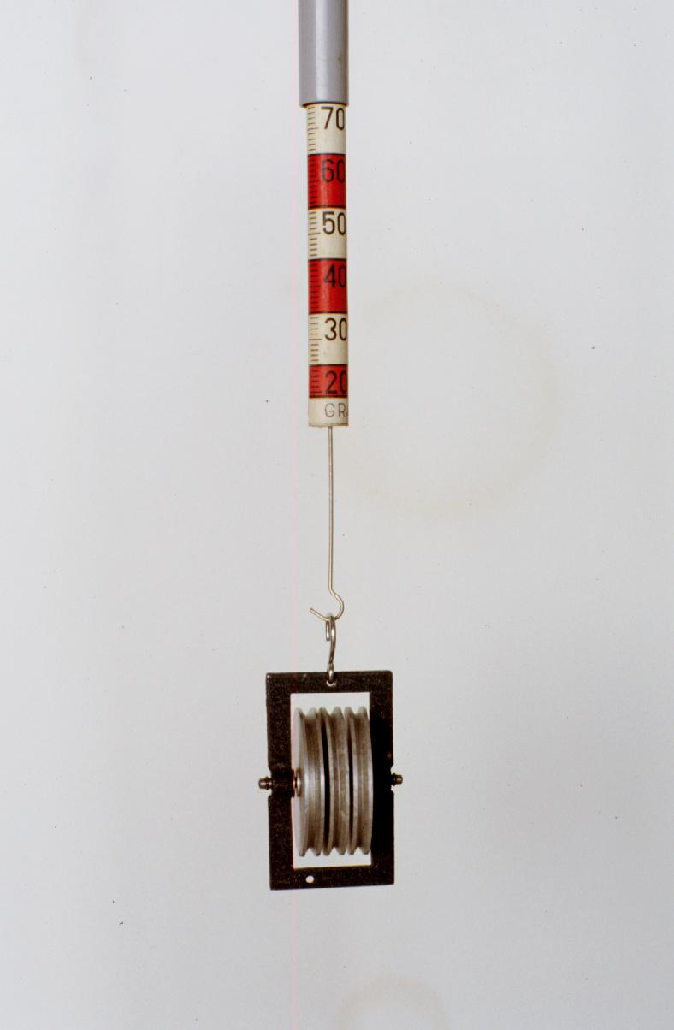
70
70
60
50

Slide 80
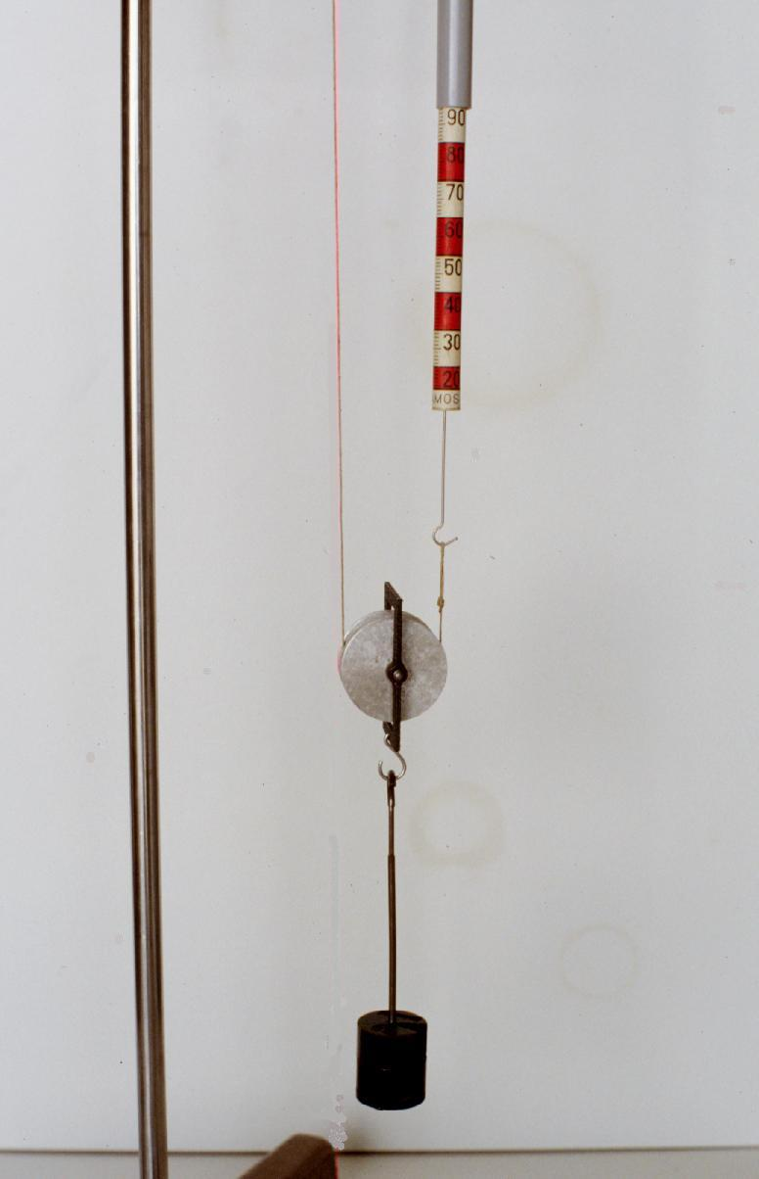
90
90
80
70
110 p

Slide 81
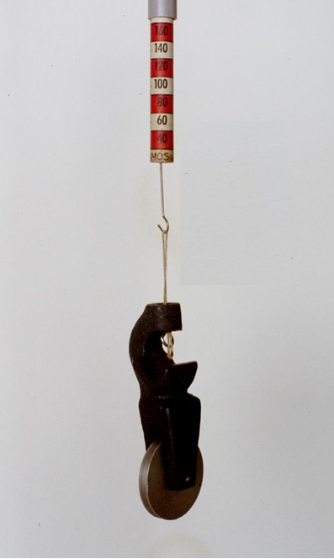
140
164
160

Slide 82
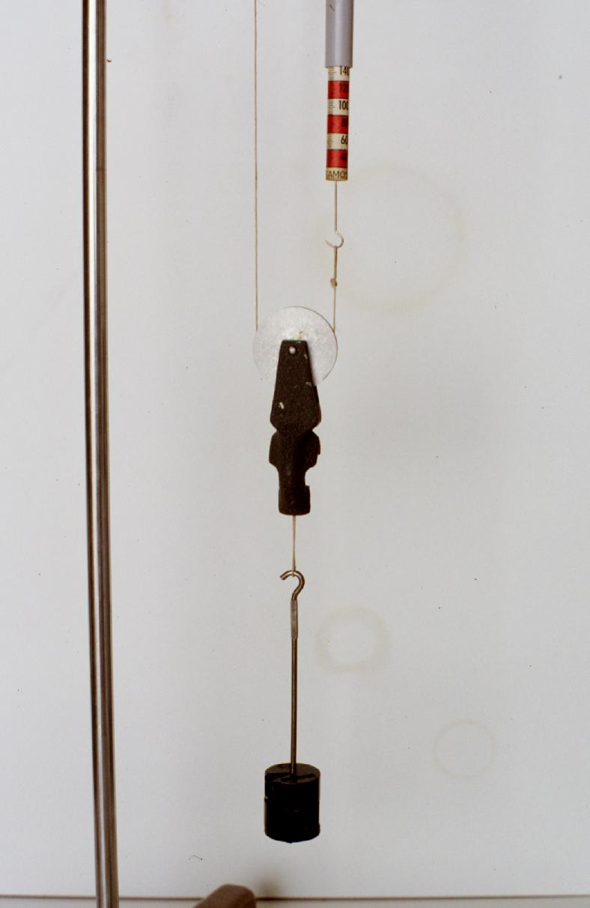
136
100
120
164 p
110 p

Slide 83
RESULTADOS
Peso de la polea (pondios) | Fuerza aplicada (pondios)
20 | 65
50 | 80
70 | 90
164 | 136

Slide 84
CONCLUSIÓN:
LA FUERZA APLICADA PARA CONSEGUIR EL EQUILIBRIO SÍ QUE DEPENDE DEL PESO DE LA POLEA.
¿Qué forma tiene la relación existente entre ambas fuerzas?

Slide 85
Representando gráficamente los valores obtenidos:
F_{aplicada} (pondios)
Peso de la polea (pondios) | Fuerza aplicada (pondios)
20 | 65
50 | 80
70 | 90
164 | 136
100
70
100
P_{polea} (pondios)

Slide 86
Determinación de la relación entre la fuerza aplicada y el peso de la polea.
Peso del cuerpo = 110 p
F_{aplicada} (pondios)
De la gráfica se deduce:
100
90
α
55
70
100
P_{polea} (pondios)

Slide 87
CONCLUSIÓN DEL ESTUDIO DE LA VARIACIÓN
F = f (P_{polea})
Como el peso del cuerpo utilizado era de 110 p se propone la siguiente relación:

Slide 88
ESTUDIO DE LA VARIACIÓN DE LA FUERZA DE POTENCIA CON:
5
EL PESO DEL CUERPO

Slide 89
DISEÑO
Utilizando una misma polea se medirá la fuerza necesaria para conseguir el equilibrio empleando cuerpos de distinto peso.

Slide 90
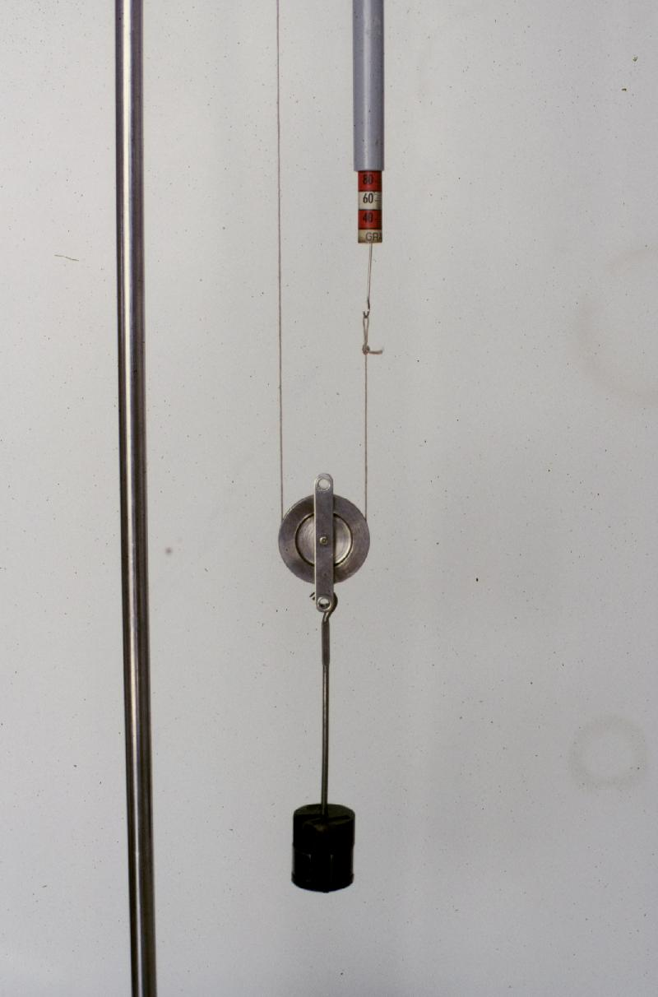
40
80
60
80
110 p

Slide 91
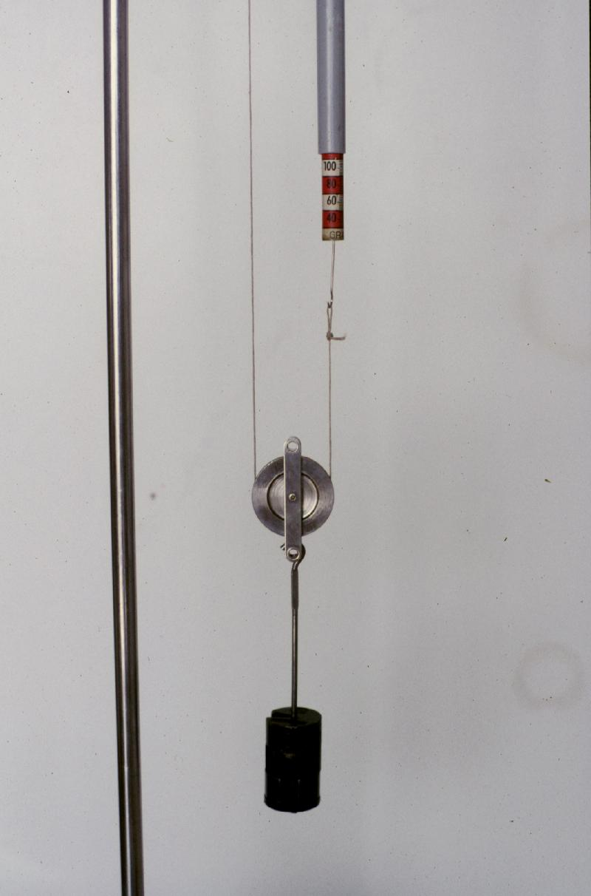
80
105
100
160 p

Slide 92
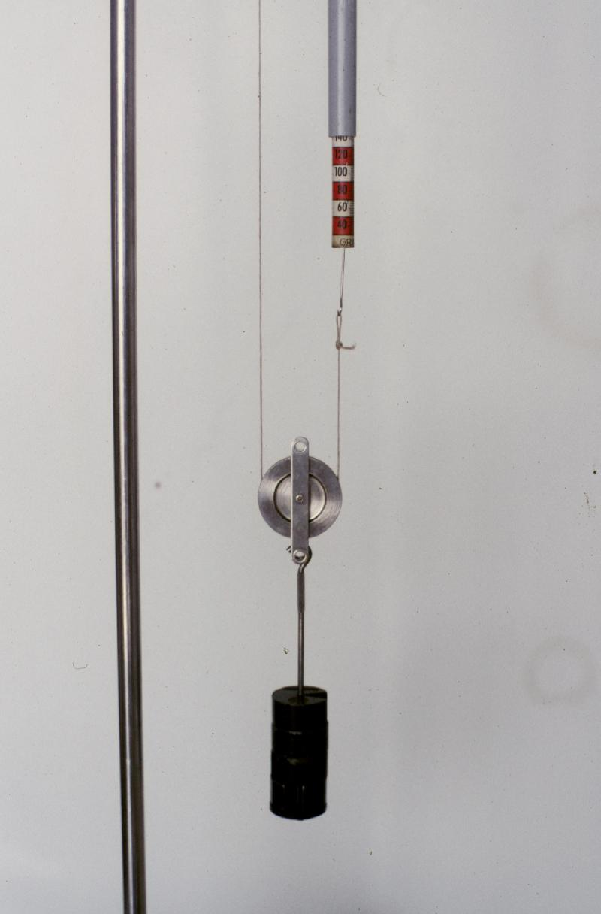
100
132
120
210 p

Slide 93
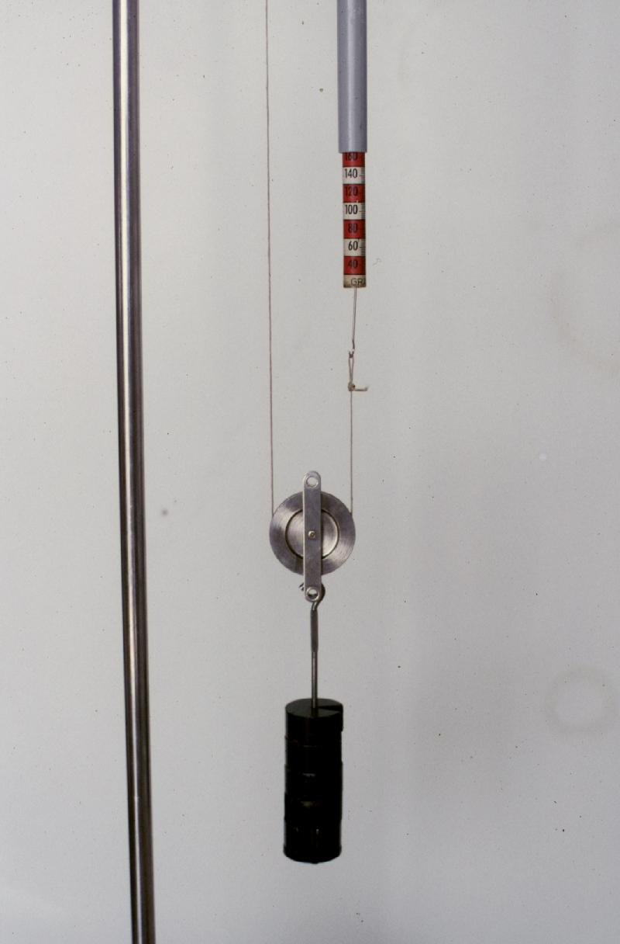
120
155
140
260 p

Slide 94
RESULTADOS
Peso de la polea = 50 pondios
P (pondios) | F (pondios)
110 | 80
160 | 105
210 | 132
260 | 155
310 | 180

Slide 95
CONCLUSIÓN:
LA FUERZA APLICADA PARA CONSEGUIR EL EQUILIBRIO SÍ QUE DEPENDE DEL PESO DEL CUERPO.
¿Qué forma tiene la relación existente entre ambas fuerzas?

Slide 96
Representando gráficamente los valores obtenidos:
F (pondios)
Peso de la polea = 50 pondios
180
160
P (pondios) | F (pondios)
110 | 80
160 | 105
210 | 132
260 | 155
140
120
100
80
60
40
20
50
100
150
200
250
P (pondios)

Slide 97
Determinación de la relación entre la fuerza aplicada y el peso del cuerpo.
F (pondios)
Peso de la polea = 50 pondios
De la gráfica se deduce:
180
160
140
125
120
100
50
α
80
100
75
60
40
20
50
100
150
200
250
P (pondios)

Slide 98
CONCLUSIÓN DEL ESTUDIO DE LA VARIACIÓN
F = f (P_{cuerpo})
Como el peso de la polea era de 50 p se propone la siguiente relación:

Slide 99
COMPROBACIÓN EXPERIMENTAL DE LA LEY PROPUESTA

Slide 100
DISEÑO
Se medirá la fuerza necesaria para producir el equilibrio utilizando una polea y un cuerpo de pesos conocidos

Slide 101
50

Slide 102
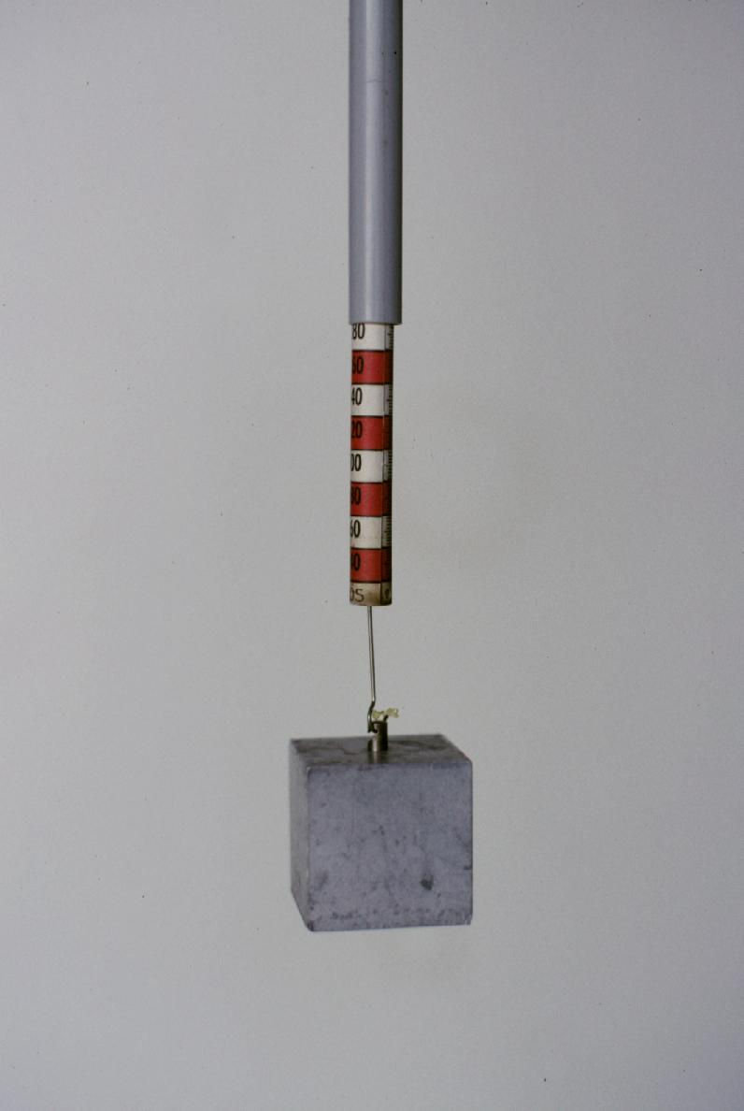
180
140
160
180

Slide 103
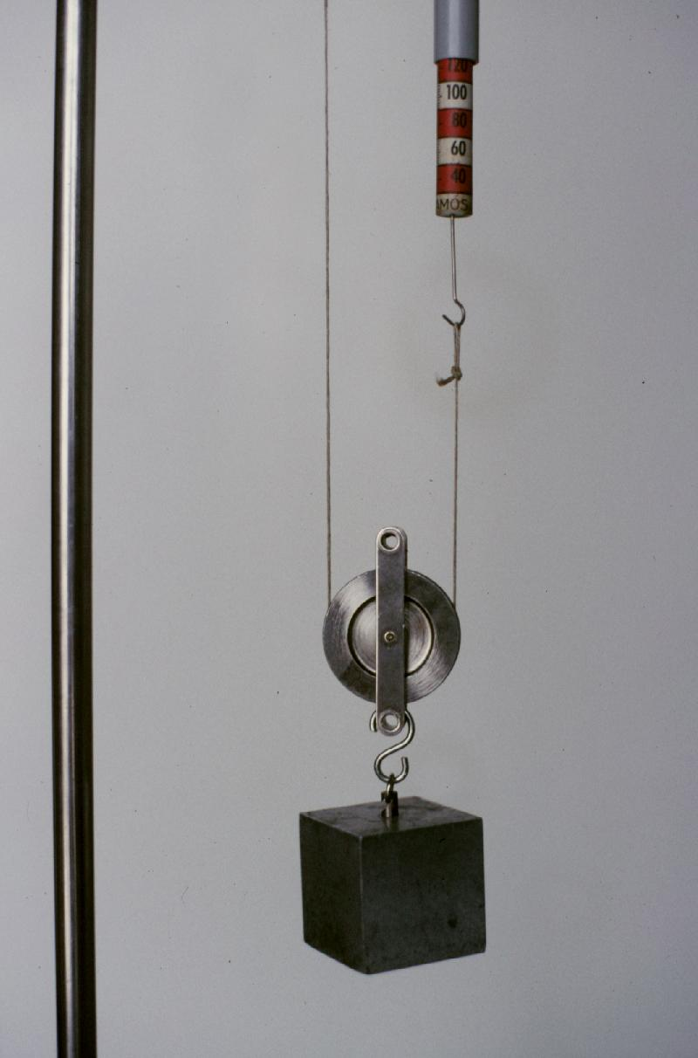
80
116
100
50 p
180 p

Slide 104
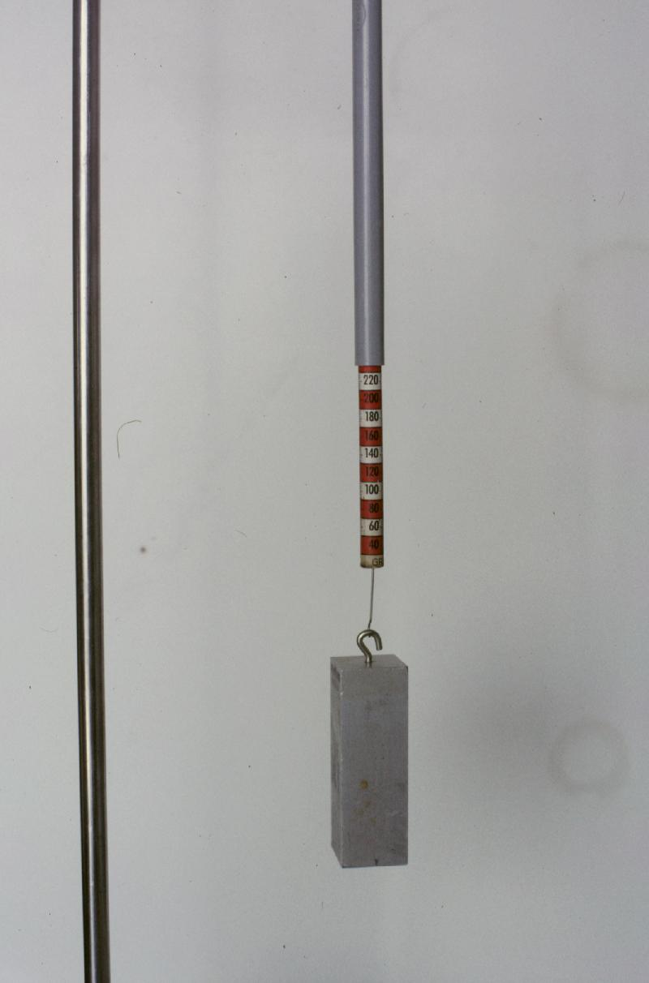
200
228
220

Slide 105
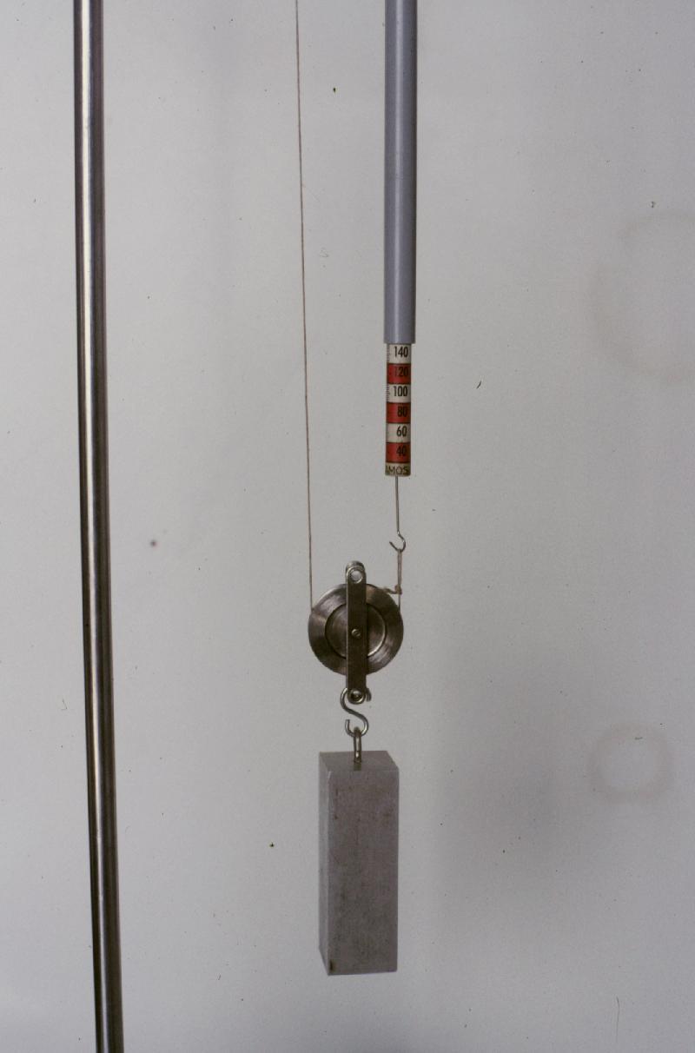
140
100
120
140
50 p
228 p

Slide 106
RESULTADOS
P_{polea} | P_{cuerpo} | F_{aplicada} | F_{teórica}
50 | 180 | 116 | 115
50 | 228 | 140 | 139

Slide 107
CONCLUSIÓN
Resultado que confirma la ley:

Slide 108
Estudio de la ventaja mecánica que ofrece la polea móvil
1. Si P_{polea} > P_{cuerpo}:
En este caso hay “desventaja mecánica”
2. Si P_{polea} = P_{cuerpo}:
En este caso no hay “ventaja” ni “desventaja” mecánica
3. Si P_{polea} < P_{cuerpo}:
En este caso sí que hay “ventaja” mecánica

Slide 109
POLIPASTOS

Slide 110
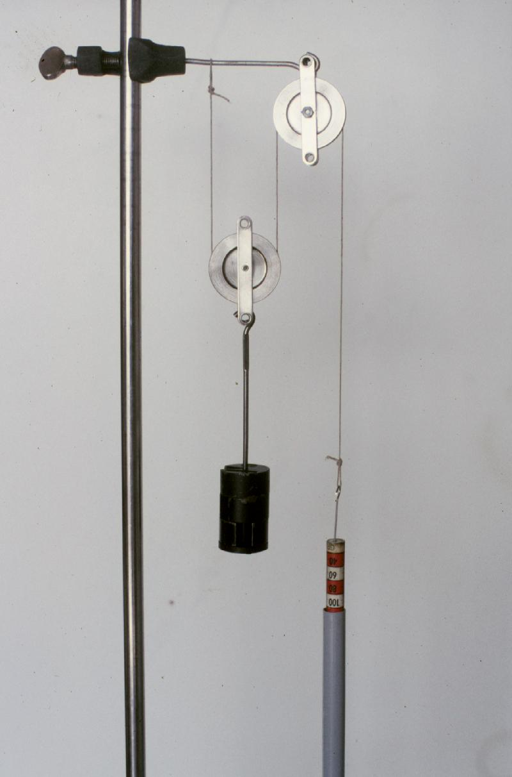
50 p
80
160 p
105
100

Slide 111
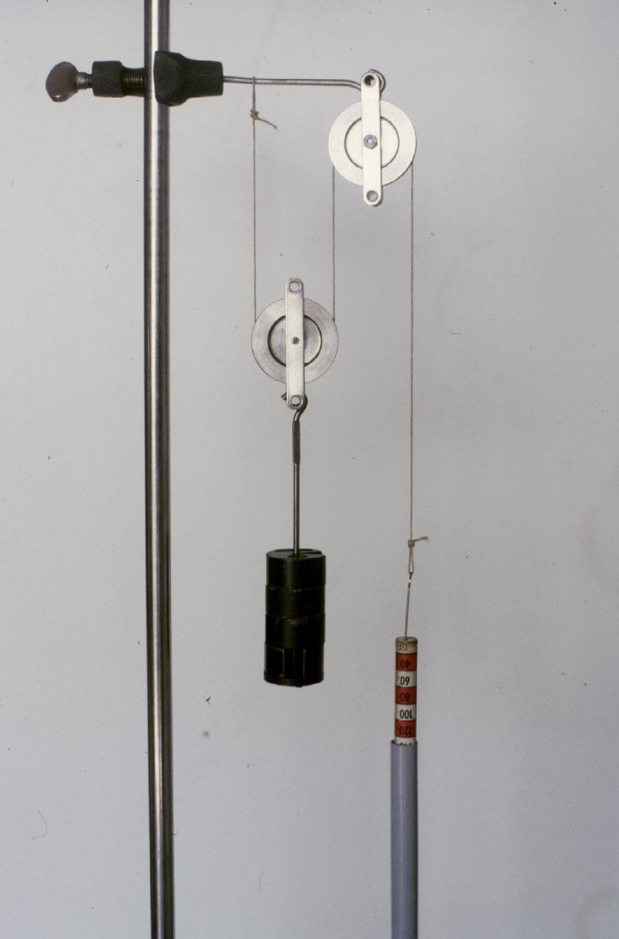
50 p
100
210 p
130
120

Slide 112
RESULTADOS
P_{polea} | P_{cuerpo} | F_{aplicada} | F_{teórica}
50 | 160 | 105 | 105
50 | 210 | 130 | 130

Slide 113
CONCLUSIÓN
En consecuencia, en este polipasto también se cumple la ley:

Slide 114
Lo celebraré si has apreciado
en este trabajo
una calidad didáctica
muy superior
a su escasa calidad técnica.

Slide 115
Julio V. Santos Benito
jsb@ua.es
jsb267@gmail.com
Departamento de Física Aplicada
Universidad de Alicante

Slide 116
F I N

